Slide 1
Лев Николаевич Толстой
«Анна Каренина»
«Счастлив тот, кто счастлив у себя дома…»
Л.Н. Толстой
Свирида Надежда
401 группа

Slide 2
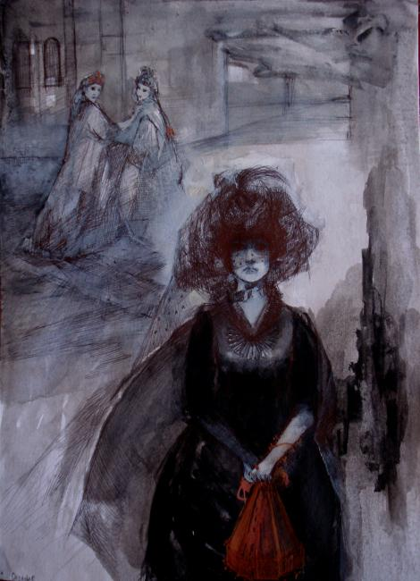
"Анна Каренина" занимала творческую мысль писателя в течение четырех лет. В процессе художественного воплощения ее первоначальный замысел претерпел изменения. Из романа о "неверной жене", носившего вначале названия "Два брака", "Две четы", "Анна Каренина" превратилась в крупнейший социальный роман, в ярких типичных образах отразивший целую эпоху в жизни России.

Slide 3
Толстой был убежден, что "род человеческий развивается только в семье". Следовательно, ее разрушение в его глазах было чревато самыми страшными последствиями для всего человечества. Семья есть основание, исток и рода, и личности. Она необходима для существования как "общего", так и "личного".

Slide 4
Брак Анны и Каренина, о таких браках сама Анна позднее услышит частые разговоры в салоне Бетси Тверской. Жена посланника высказала распространенный в светском обществе взгляд: для счастливого брака не нужны чувства, страсти, не нужна любовь. "Я знаю счастливые браки только по рассудку",— сказала жена посланника. Вронский, участвовавший в споре, возразил на это: "Да, но зато, как часто счастье браков по рассудку разлетается как пыль именно оттого, что появляется та самая страсть, которую не признавали...". Именно это и произошло в семье Карениных.

Slide 5
Было заметно что-то "фальшивое во всем складе их семейного быта", однако внешне жизнь Анны с Карениным выглядела вполне благополучной, однообразно-спокойной, что называется, без бурь и потрясений. У Анны появился ребенок, и она искренне занялась воспитанием своего Сережи.

Slide 6
"Вронский никогда не знал семейной жизни"
так начинается глава, рассказывающая о его отношении к Кити. Фраза ключевая к образу героя, определяющая и объясняющая историю любви Вронского и Анны. Именно здесь надо искать истоки трагедии этих героев.

Slide 7
"Женитьба для него никогда не представлялась возможностью. Он не только не любил семейной жизни, но в семье, и в особенности в муже, по тому общему взгляду холостого мира, в котором он жил, он представлял себе нечто чуждое, враждебное, а всего более — смешное".

Slide 8
Вронский "в душе своей не уважал матери и, не давая себе в том отчета, не любил ее...". Для Левина понятие о матери было "священным воспоминанием, и будущая жена его должна была быть в его воображении повторением того прелестного, святого идеала женщины, каким была для него мать". Линия, связывающая образ матери с женой, проведена Толстым четко и определенно. Материнская любовь, выпавшая на долю ребенка, формирует истинное, глубокое и серьезное отношение к женщине. "Любовь к женщине он (Левин) не только не мог себе представить без брака, но он прежде представлял себе семью, а потом уже ту женщину, которая даст ему семью".

Slide 9
В параллель к трагической судьбе Анны с ее несчастной семейной жизнью Толстой рисует счастливую семейную жизнь Левина и Кити. Здесь и сведены воедино различные сюжетные линии романа.

Slide 10
Образ Кити принадлежит к лучшим женским образам русской литературы. Кроткие правдивые глаза, в которых выражались детская ясность и доброта ее души, придавали ей особенную обаятельность. Кити жаждала любви как награды за свою красоту и привлекательность, она вся охвачена юными девическими мечтаниями, надеждой на счастье. Но измена Вронского подорвала ее веру в людей, она теперь склонна была видеть во всех их поступках только одно дурное.

Slide 11
"существо без молодости", лишенное "сдержанного огня жизни", было похоже "на прекрасный... но уже отцветший, без запаха цветок". И ровное отношение к людям, и внешнее спокойствие, и ее "усталая улыбка"

Slide 12
"А как ни говорите, жалко нашу сестру"
После родов Кити — "величайшего события в жизни женщины" — Левин, едва сдерживая рыдания, стоял па коленях и целовал руку жены, он был безмерно счастлив. "Весь мир женский, получивший для него новое, неизвестное ему значение после того, как он женился, теперь в его понятиях поднялся так высоко, что он не мог воображением обнять его".

Slide 13
Такие толстовские героини, как Наташа Ростова, Марья Болконская, Долли, Кити, несут в себе много очарования, они пленяют своей подлинной женственностью, верностью супружескому долгу, они хорошие матери — и в этом положительное содержание лучших женских образов Толстого.

